Slide 1
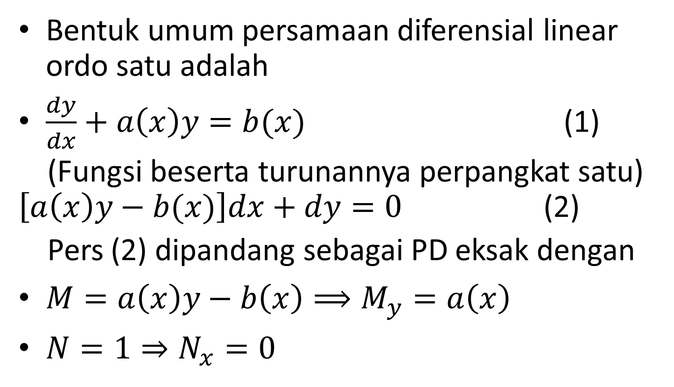
Persamaan Diferensial Linear Ordo Satu
Bentuk umum persamaan diferensial linear ordo satu adalah
$\frac{dy}{dx}+a\left(x\right)y=b(x)$ (1)
(Fungsi beserta turunannya perpangkat satu) $\left[a\left(x\right)y−b(x)\right]dx+dy=0$ (2)
Pers (2) dipandang sebagai PD eksak dengan
$M=a\left(x\right)y−b\left(x\right)⟹M_{y}=a\left(x\right)$
$N=1⇒N_{x}=0$

Slide 2
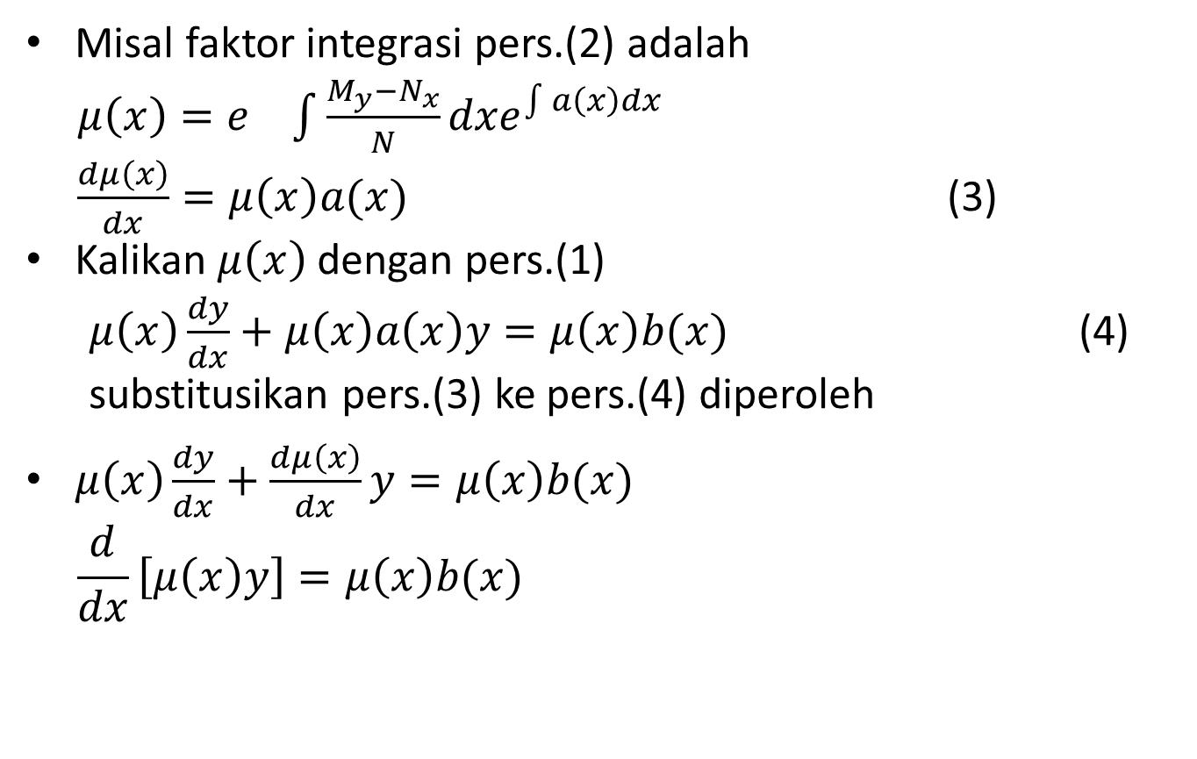
Mencari solusi Persamaan Diferensial Linear Ordo Satu
Misal faktor integrasi pers.(2) adalah
$μ\left(x\right)=e^{}{\int{\frac{M_{y}−N_{x}}{N}}dxe}^{\int{a\left(x\right)dx}}$
$\frac{dμ\left(x\right)}{dx}=μ\left(x\right)a(x)$ (3)
Kalikan $μ\left(x\right)$ dengan pers.(1)
$μ\left(x\right)\frac{dy}{dx}+μ\left(x\right)a\left(x\right)y=μ\left(x\right)b(x)$ (4)
substitusikan pers.(3) ke pers.(4) diperoleh
$μ\left(x\right)\frac{dy}{dx}+\frac{dμ\left(x\right)}{dx}y=μ\left(x\right)b(x)$
$$\frac{d}{dx}\left[μ\left(x\right)y\right]=μ\left(x\right)b(x)$$

Slide 3
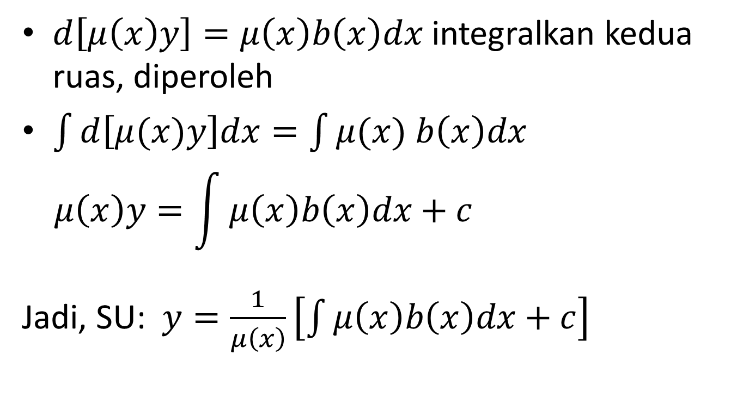
Mencari solusi Persamaan Diferensial Linear Ordo Satu
$d\left[μ\left(x\right)y\right]=μ\left(x\right)b\left(x\right)dx$ integralkan kedua ruas, diperoleh
$\int{d\left[μ(x)y\right]dx=\int{μ(x) b\left(x\right)dx}}$
$$μ\left(x\right)y=\int{μ\left(x\right)b\left(x\right)dx+c}$$
Jadi, SU: $y=\frac{1}{μ\left(x\right)}\left[\int{μ\left(x\right)b\left(x\right)dx+c}\right]$

Slide 4
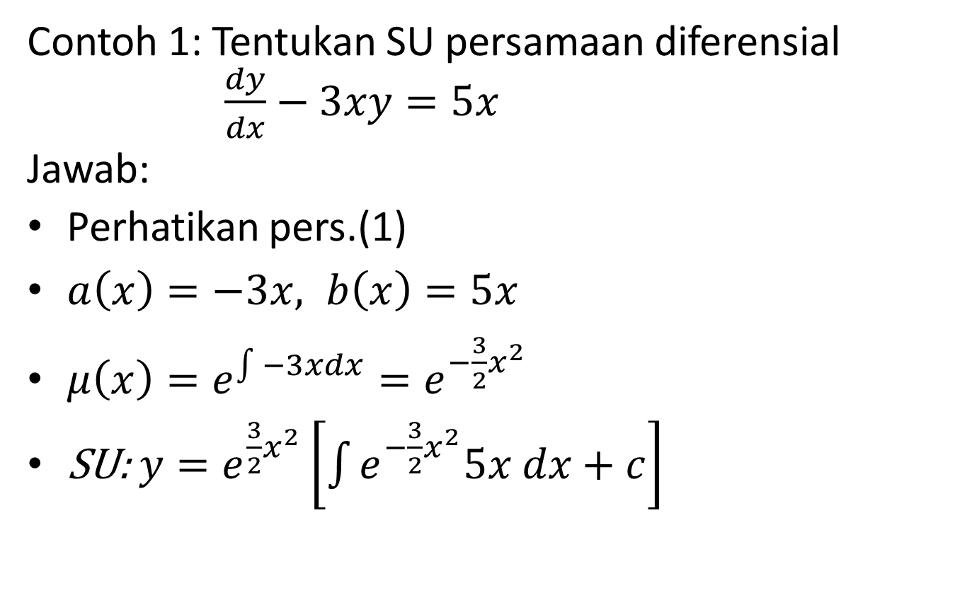
Contoh 1:
Contoh 1: Tentukan SU persamaan diferensial $\frac{dy}{dx}−3xy=5x$
Jawab:
Perhatikan pers.(1)
$a\left(x\right)=−3x, b\left(x\right)=5x$
$μ\left(x\right)=e^{\int{−3xdx}}=e^{−\frac{3}{2}x^{2}}$
SU: $y=e^{\frac{3}{2}x^{2}}\left[\int{e^{−\frac{3}{2}x^{2}}5x dx+c}\right]$

Slide 5

Lanjutan contoh 1
$\int{e^{−\frac{3}{2}x^{2}}5x dx=−\frac{3}{5}\int{e^{u}du}}$
$=−\frac{3}{5}e^{u}$
$=$ $−\frac{3}{5}e^{−\frac{3}{2}x^{2}}$
Misal $u=−\frac{3}{2}x^{2}⇒du=−3x dx$
$−\frac{3}{5}du=5x dx$

Slide 6

Lanjutan contoh 1
$$y=e^{\frac{3}{2}x^{2}}\left[−\frac{3}{5}e^{−\frac{3}{2}x^{2}}+c\right]$$
Jadi, SU: $y={−\frac{3}{5}+ce}^{\frac{3}{2}x^{2}}$

Slide 7
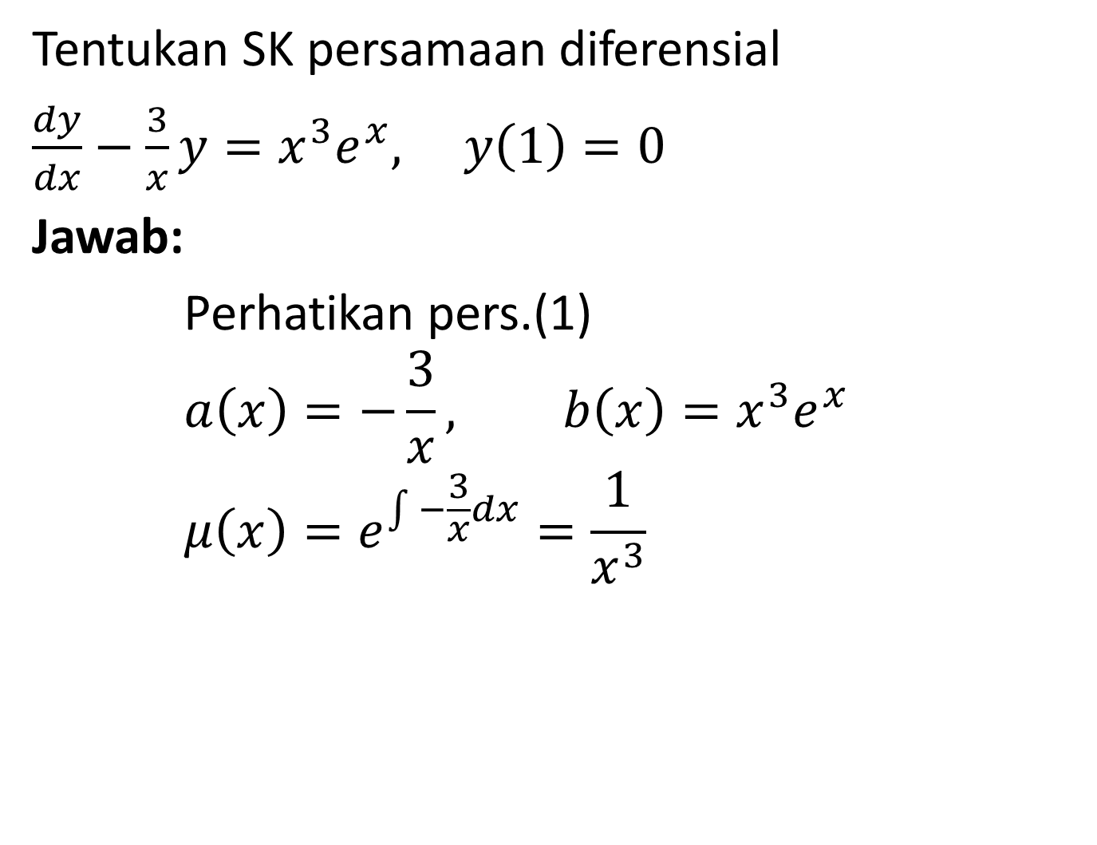
Contoh 2:
Tentukan SK persamaan diferensial
$\frac{dy}{dx}−\frac{3}{x}y=x^{3}e^{x}, y\left(1\right)=0$
Jawab:
Perhatikan pers.(1)
$$a\left(x\right)=−\frac{3}{x}, b\left(x\right)=x^{3}e^{x}$$
$$μ\left(x\right)=e^{\int{−\frac{3}{x}dx}}=\frac{1}{x^{3}}$$

Slide 8
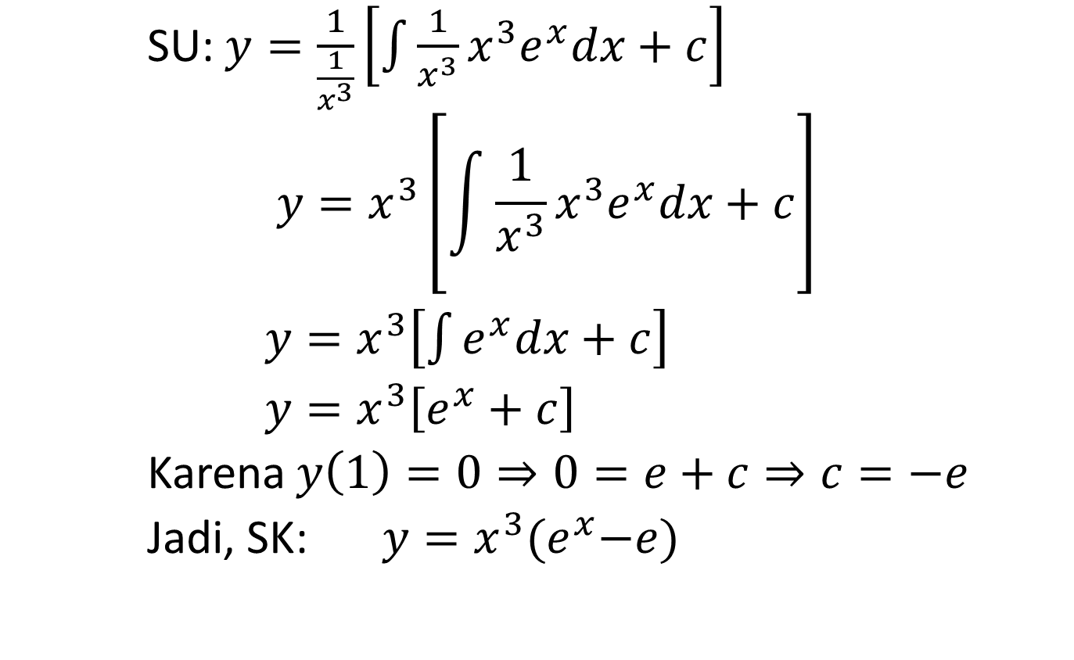
Lanjutan contoh 2
SU: $y=\frac{1}{\frac{1}{x^{3}}}\left[\int{\frac{1}{x^{3}}x^{3}e^{x}dx+c}\right]$
$$y=x^{3}\left[\int{\frac{1}{x^{3}}x^{3}e^{x}dx+c}\right]$$
$y=x^{3}\left[\int{e^{x}dx+c}\right]$
$y=x^{3}\left[e^{x}+c\right]$
Karena $y\left(1\right)=0⇒0=e+c⇒c=−e$
Jadi, SK: $y=x^{3}{(e}^{x}−e)$

Slide 9
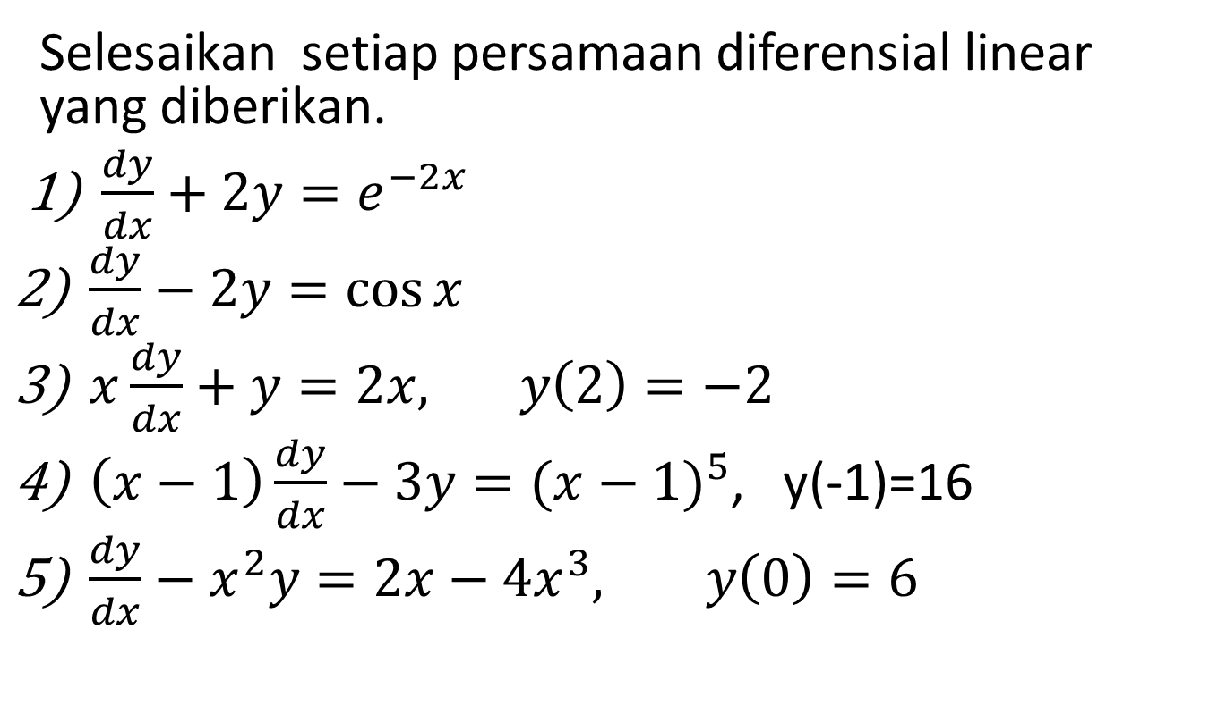
Latihan
Selesaikan setiap persamaan diferensial linear yang diberikan.
$\frac{dy}{dx}+2y=e^{−2x}$
$\frac{dy}{dx}−2y=\cos{x}$
$x\frac{dy}{dx}+y=2x, y\left(2\right)=−2$
$\left(x−1\right)\frac{dy}{dx}−3y={(x−1)}^{5}$, y(-1)=16
$\frac{dy}{dx}−x^{2}y=2x−4x^{3}, y\left(0\right)=6$

